Slide 1
Кубик Блума – нетрадиционный приём технологии развития креативного мышления у дошкольников
Сысоева М.В.
воспитатель
МАДОУ д/с №18

Slide 3
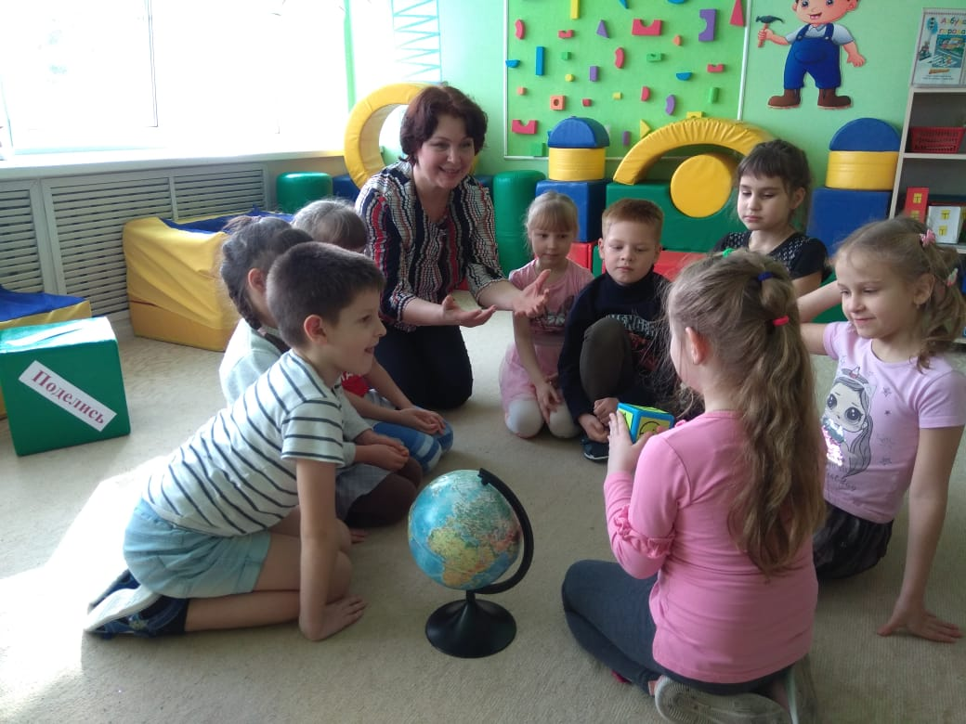
Блок «Назови»
Предполагает воспроизведение знаний. Это самые простые вопросы. Ребенку предлагается просто назвать предмет, явление, термин и т.д. Например:
- назовите как называется сказка, в которой герой убежал от всех встречавшихся на его пути.
- назовите главных героев сказки «Колобок».
Данный блок можно разнообразить вариативными заданиями, которые помогают проверить самые общие знания по теме.

Slide 4
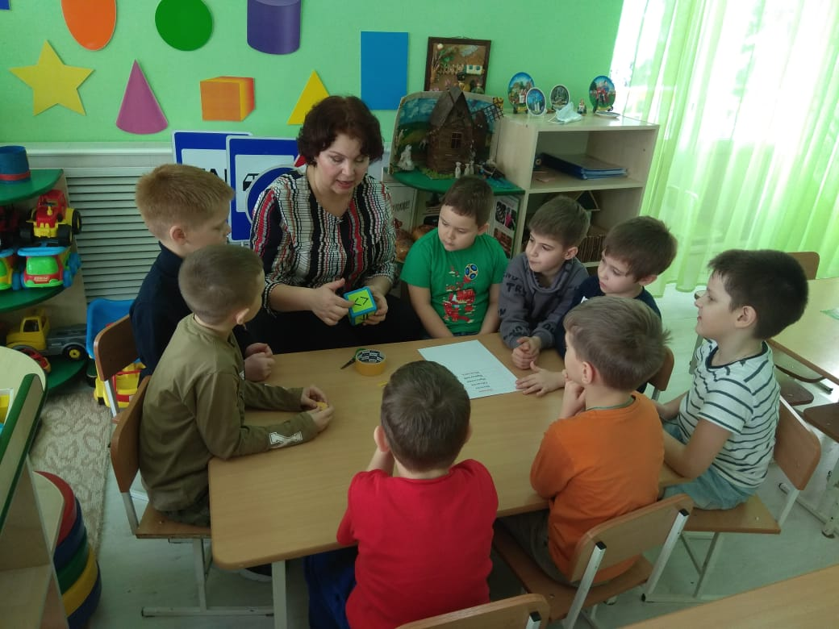
Блок «Почему»
Это блок вопросов позволяет сформулировать причинно-следственные связи, то есть описать процессы, которые происходят с указанным предметом, явлением.
Например: Почему колобок так поступил? Для чего это ему надо?

Slide 5
Блок «Объясни»
Это вопросы уточняющие. Они помогают увидеть проблему в разных аспектах и сфокусировать внимание на всех сторонах заданной проблемы.
Дополнительные фразы, которые помогут сформулировать вопросы этого блока:
- Объясни, как удавалось Колобку от всех убежать.
- Объясни, почему колобок от всех героев убежал, а от лисы нет?

Slide 6
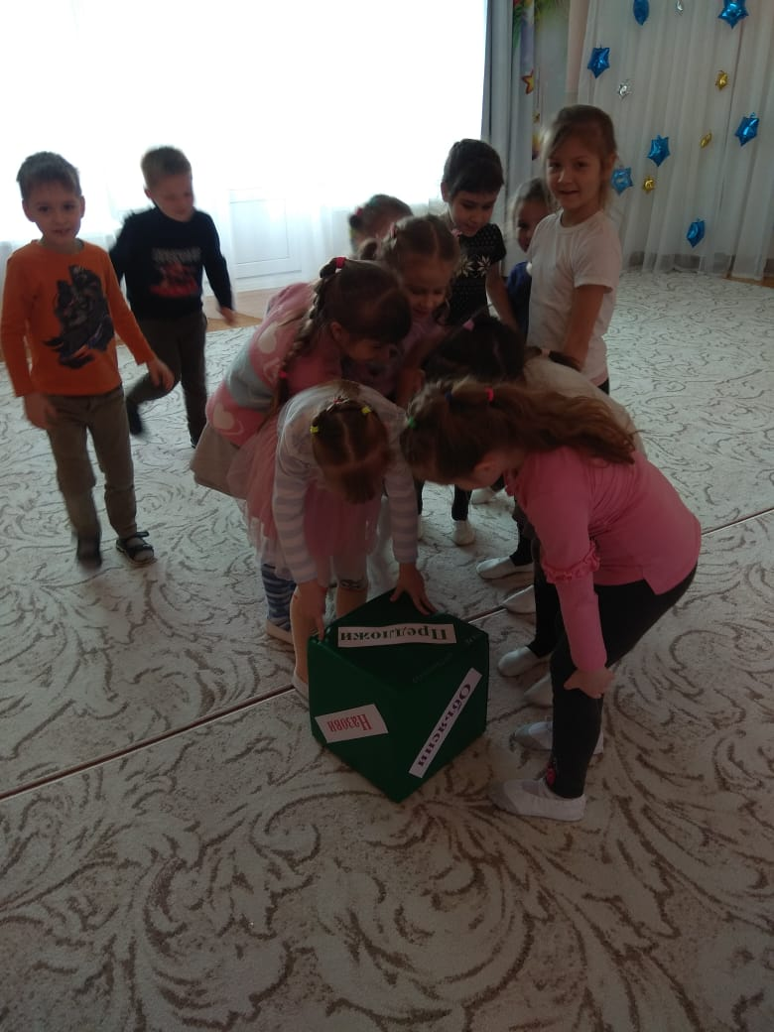
Блок «Предложи»
Ребенок должен объяснить, как использовать то, или иное знание на практике, для решения конкретных ситуаций.
Например: Предложи, как бы ты поступил на месте Колобка? Предложи, как можно спастись Колобку.

Slide 7
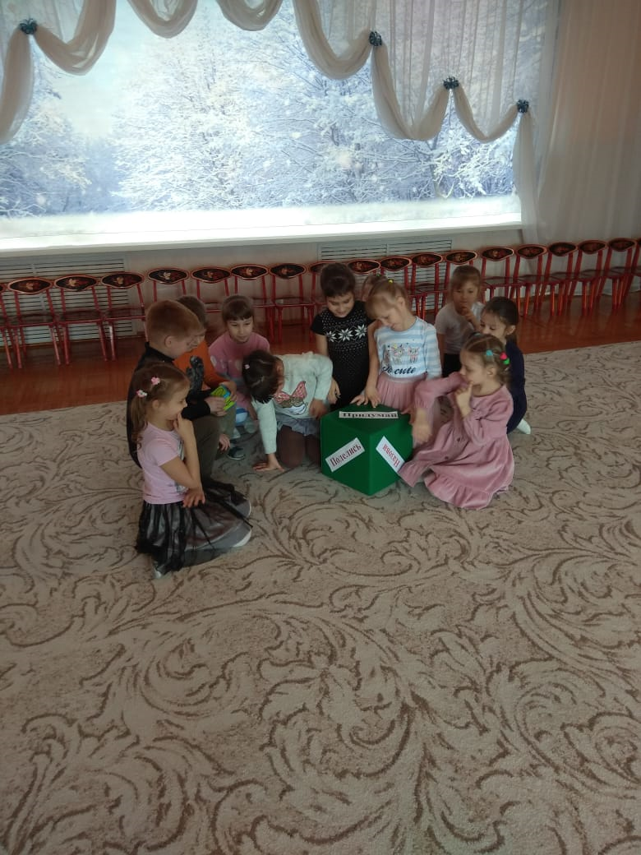
Блок «Придумай»
это вопросы творческие, которые содержат в себе элемент предположения, вымысла.
Например: Придумай, свою версию концовки сказки.

Slide 8
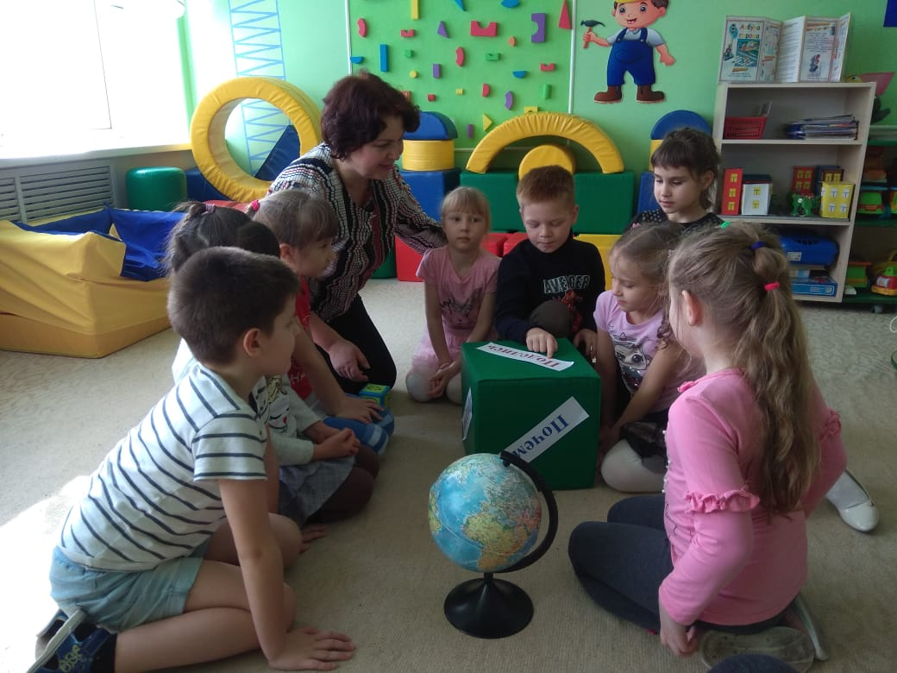
Блок «Поделись»
вопросы этого блока предназначены для активации мыслительной деятельности дошкольников, учат их анализировать, выделять факты и следствия, оценивать значимость полученных сведений, акцентировать внимание на их оценке.
Вопросам этого блока желательно добавлять эмоциональную окраску. То есть, сконцентрировать внимание на ощущениях и чувствах детей, его эмоциях, которые вызваны названной темой. Например, «Как плохо, что (когда)……………………», «Мне очень понравилось сказка, потому что …………….»

